Slide 1
Учёт электронных изданий в библиотеке образовательной организации
Подготовила библиограф ИнЦ Антонова О.Ю.

Slide 2
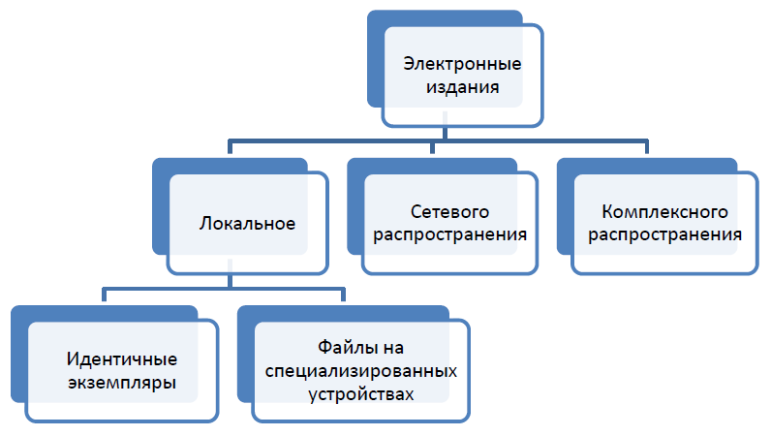
Виды электронных изданий в зависимости от технологии их распространения

Slide 3
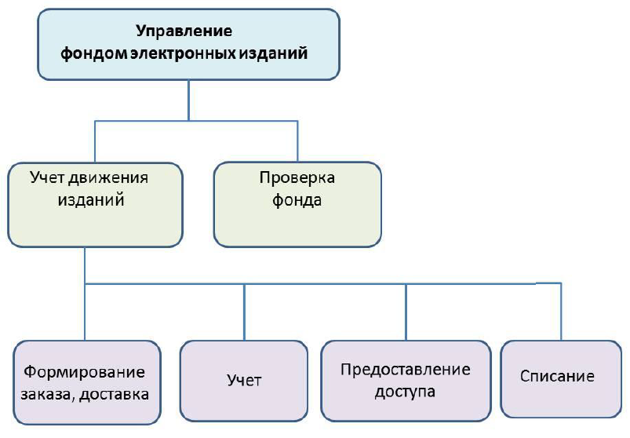
Функции управления фондом электронных изданий современной библиотеки

Slide 4
Учет электронных документов в зависимости от типа носителя
Документы на съемных носителях (компакт-диски, флеш-карты)
Как отдельный экземпляр учитывается каждый автономный объект (компакт-диск). Как отдельные экземпляры могут учитываться приложения к различным изданиям, выполняющие самостоятельные функции, а также используемые в работе отдельно от основного издания.
Как одно название учитываются:
отдельно выпущенный компакт-диск;
каждый компакт-диск, входящий в нумерованную или ненумерованную серию электронных изданий;
комплект компакт-дисков, объединенных общим названием;
изданные в качестве самостоятельных изданий приложения к изданиям любого другого вида, имеющие собственное заглавие и допускающие их использование без обращения к основному изданию.
В документах на флеш-картах как один экземпляр и одно название учитывается каждое целостное произведение, имеющее самостоятельное заглавие.

Slide 5
Документы, размещаемые на жестком диске компьютера (сервере) библиотеки и доступные пользователям через информационно-телекоммуникационные сети
Как одно название учитывается целостное произведение, имеющее самостоятельное заглавие, вне зависимости от его представления.
Экземпляром является документ в определенном формате хранения или представления. Форматы одной и той же единицы контента учитываются отдельно.
Документы, размещаемые на автономных автоматизированных рабочих станциях библиотеки (инсталлированные документы)
Как один экземпляр и одно название учитывается каждый полнотекстовый электронный документ, имеющий самостоятельное заглавие, включенный в пакет, к которому оформлено право доступа у его производителя. Как одна единица учитывается пополняемый и обновляемый электронный документ.

Slide 6
Документы, размещенные на внешних технических средствах, получаемые библиотекой во временное пользование через информационно-телекоммуникационные сети на условиях договора, контракта, лицензионного соглашения с производителями информации (сетевые удаленные документы)
Как одна единица учитывается пополняемый и обновляемый электронный документ.

Slide 7
Учет электронных документов
Регистры индивидуального учета документов библиотечного фонда содержат реквизиты, идентифицирующие каждый документ с указанием сведений о поступлении документа и о его выбытии из библиотечного фонда.
Регистры индивидуального учета должны иметь заголовочные данные: наименование регистра, наименование организации, структурного подразделения. В регистр вписываются данные о каждом документе: дата записи в регистре, регистрационный номер, краткое библиографическое описание документа (автор, заглавие, том, часть, выпуск, место и год издания), цена документа, указанная в сопроводительном документе.
Индивидуальный учет электронных сетевых локальных документов осуществляется путем ввода в базу данных метаинформации о загрузке документа в электронную библиотеку с автоматическим присвоением идентификационного (системного) номера каждому документу.
Электронные сетевые локальные документы и электронные сетевые удаленные документы идентифицируются специальными программными средствами.

Slide 8
Регистры суммарного учета должны иметь заголовочные данные: наименование регистра, наименование организации, подразделения. В регистр вписываются данные о поступившей партии документов: дата и порядковый номер записи (порядковый номер записи ежегодно начинается с N 1), источник поступления, номер и дата первичного учетного документа, количество поступивших документов и стоимость, даты загрузки поступлений в систему.
Суммарный учет поступления электронных сетевых удаленных документов ведется в электронном реестре с отражением следующих показателей: даты и порядкового номера записи, реквизитов лицензионного договора (названия и номера документа, срока его действия, стоимости), количества баз данных (пакетов) и включенных в них названий.

